Slide 1
タスク表・フォロー表
"G:\マイドライブ\Scramble-CoRE\01_企画・構想\230114_DR3メモ.xlsx"
旋回砲塔質問事項
https://docs.google.com/presentation/d/1yQDwXKtcUiF0FoB08fJTNh-uwBbIvaBs8e14fGZGu7Y/edit?usp=sharing
重量管理表
"G:\マイドライブ\Scramble-CoRE\02_詳細検討\重量管理表_2023.xlsx“
https://docs.google.com/spreadsheets/d/1AEPZGchSj93YvSv4dRJGASU1HNefhxek/edit?usp=share_link&ouid=104038421345687567847&rtpof=true&sd=true
//メモ
・どなたか議事録を
・菊池さん ~16:00まで
└進捗・相談事項あれば先に聞く/関係するメカ(全体ASSY)先に説明

Slide 2
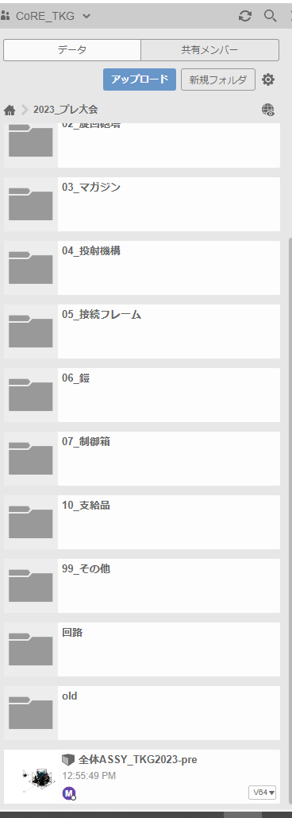
どなたか議事録を
全体ASSY検討
伊藤(万)

Slide 3
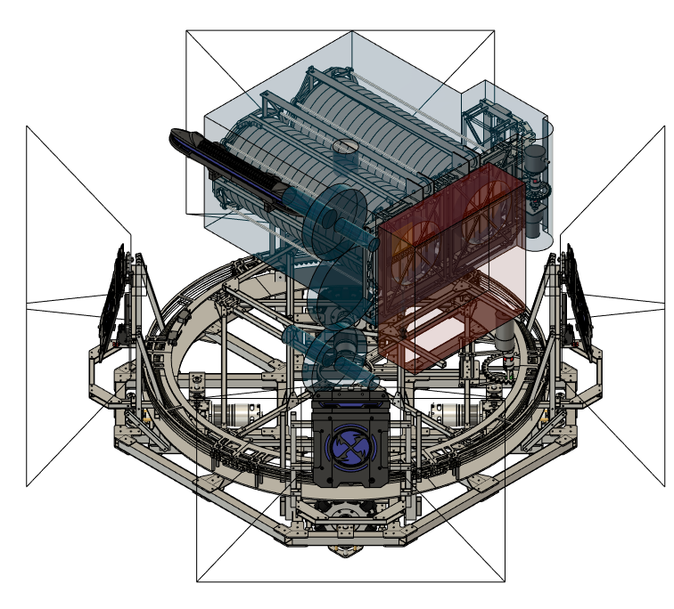
全体ASSY検討
審議したい内容;
・各要素のレイアウトはこれで良いか？
└MG配置
└鎧配置
└制御箱
└HPインジケータ

Slide 4
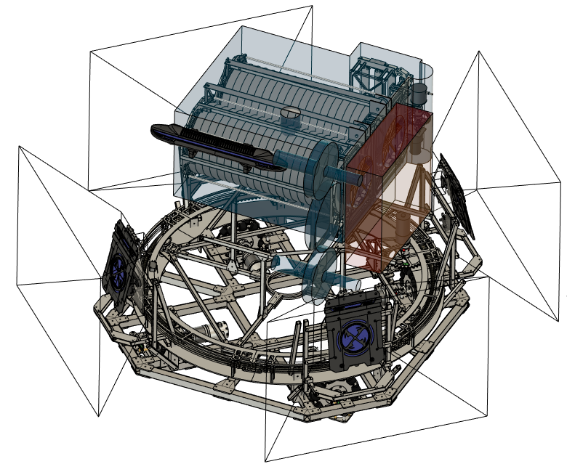
HPインジケータ
・前面&カメラより上に設置
・接続フレームからフレーム伸ばして固定
制御箱
・MG横に配置
・基板縦置き
・100x300x300
カメラ設置エリア
・接続フレームに固定
接続フレーム
旋回機構と上部機構・回路をつなぐ
鎧
・最外殻に配置
・最低限のバンパー取付

Slide 5
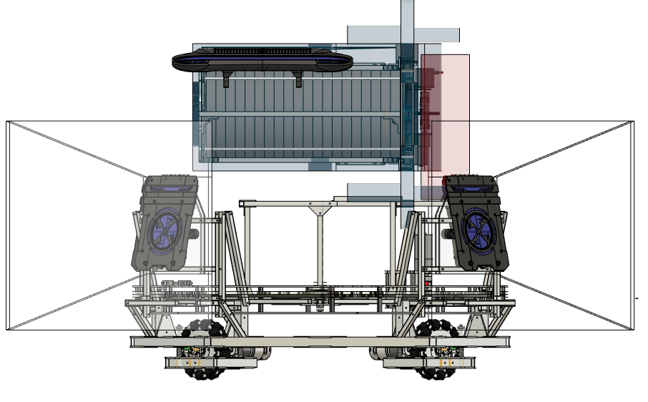
全体ASSY検討
HPインジケータ
制御箱
1/15時点未完事項
・接続フレームとMGとの接続
・旋回機構と足周りフレームの接続
・旋回部の配線取り回し
・HPインジケータ，制御箱との接続
接続フレーム
前

Slide 6
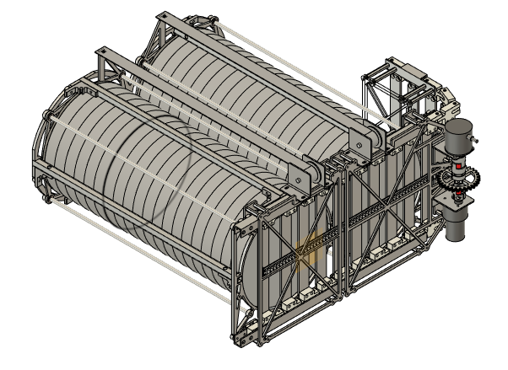
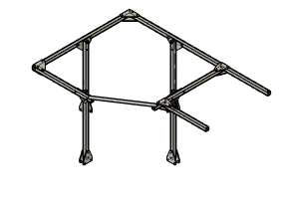
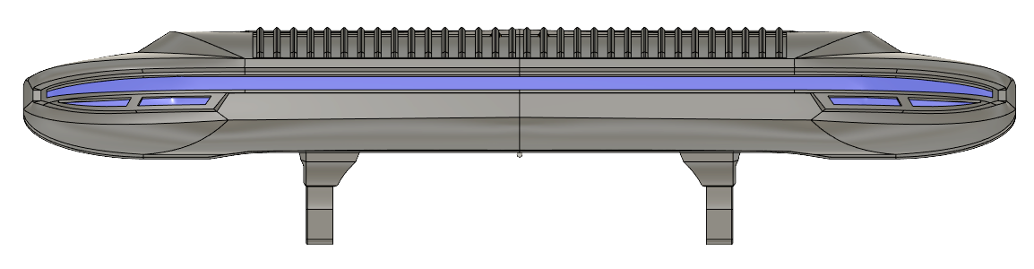
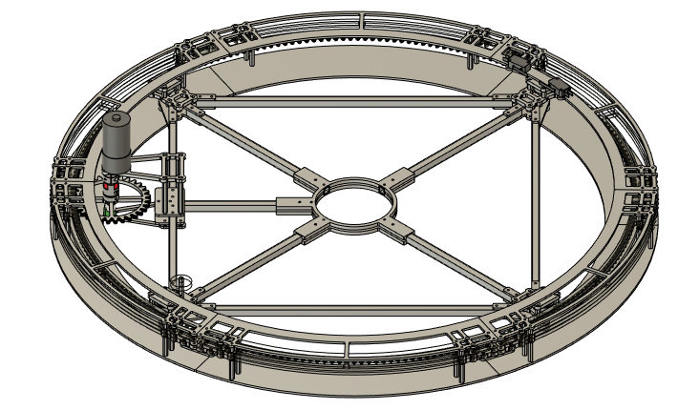
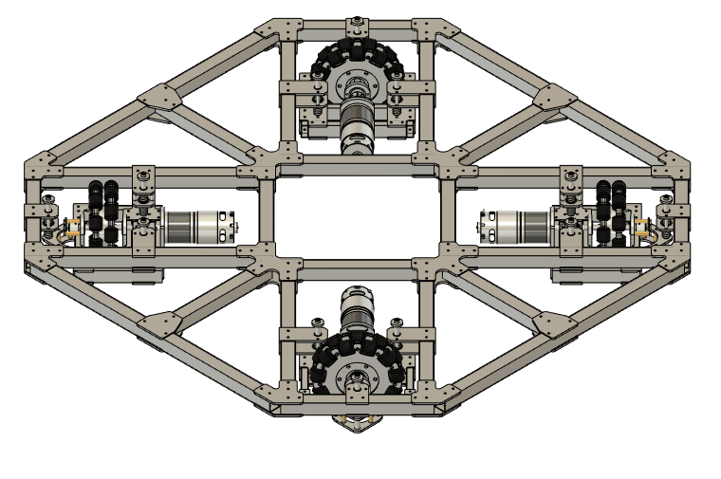
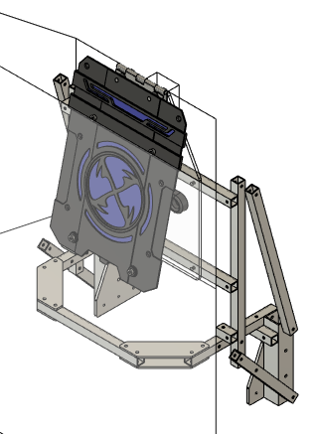
全体ASSY検討
フレーム接続図
投射機構
相対関係維持のため投射機構はMGに固定する
(接続フレームとは繋がない．繋いでも補強材程度)
マガジン
分離時
制御箱
接続フレーム
カメラユニット
HPインジケータ
旋回機構
足ユニット
足周りフレーム
鎧

Slide 7
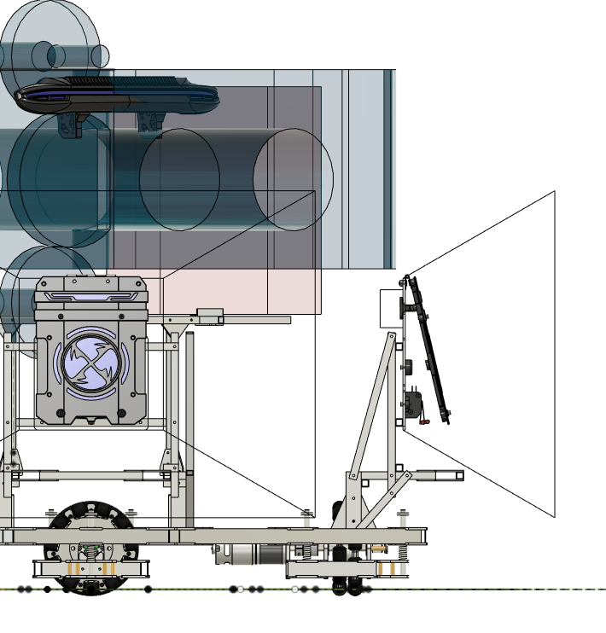
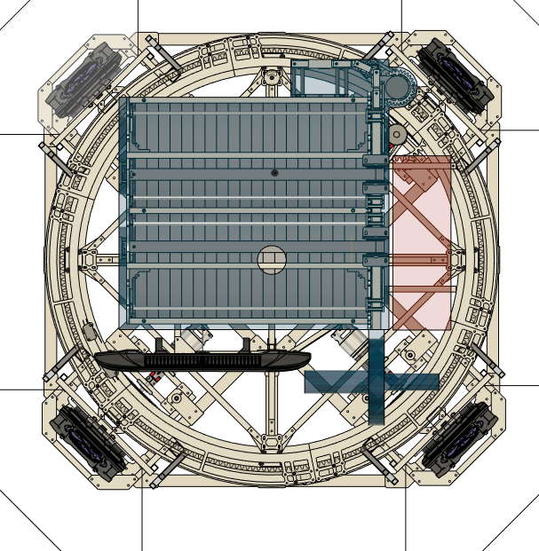
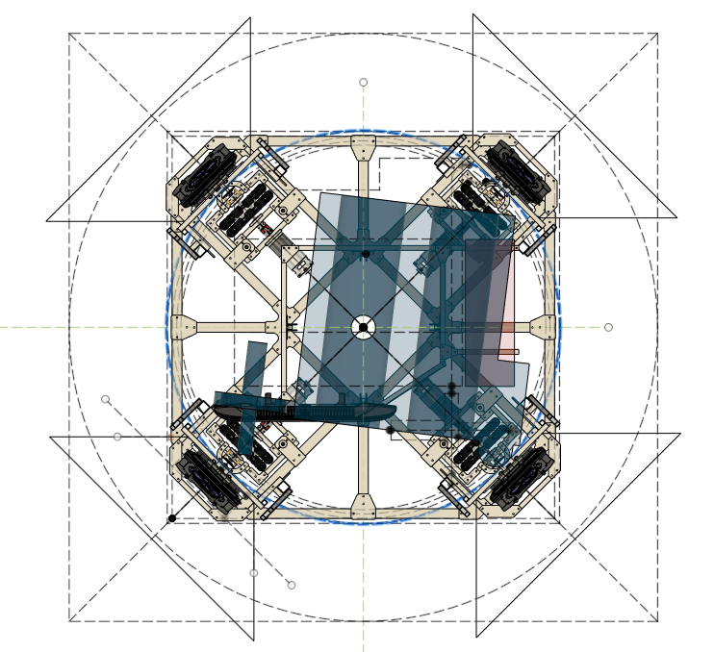
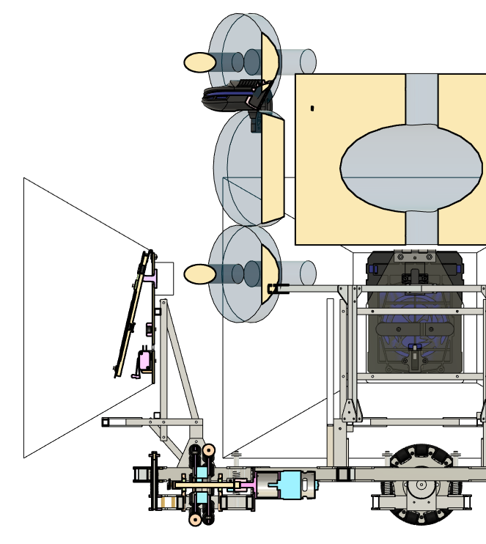
全体ASSY検討
MG/投射機構レイアウト
上
水色:投射機構の最大動作円
→鎧に干渉しないギリギリで配置(10mm程度)
赤色:MGの最大動作円
→鎧の侵入不可領域を侵犯しないギリギリ(10mm程度)

Slide 8
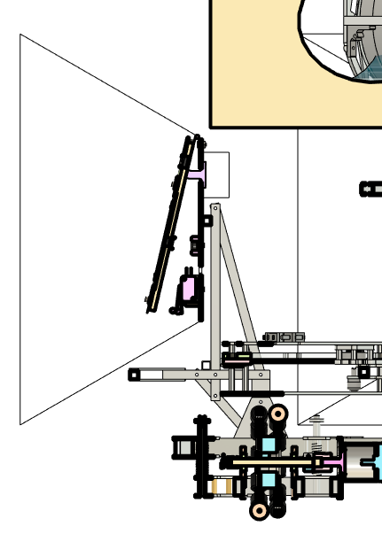
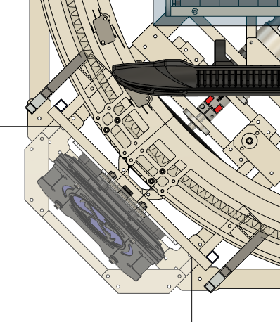
全体ASSY検討
鎧
A
A
最低限のバンパー
・柱のようなものは防護できるが、突起物は防げない

Slide 9
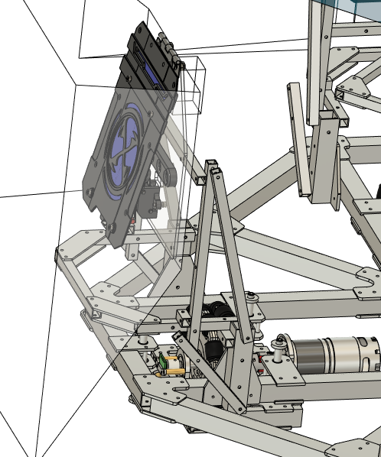
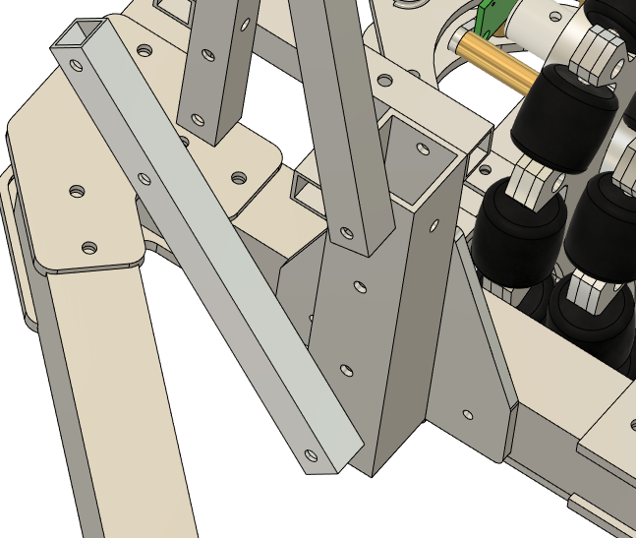
全体ASSY検討
鎧
鎧ユニットごと外す場合はこの角材から
足フレーム組むときに先につけておく
(以降、外さない)

Slide 10
全体ASSY検討
旋回部配線取り回し
"G:\マイドライブ\Scramble-CoRE\02_詳細検討\02.旋回砲塔\旋回部配線検討\こんなイメージ.mp4"
・同軸2円筒に挟まれた空間に配線を通す
・内側円筒に巻き付くイメージ
・ばらけ防止のため編組スリーブに入れる．
動作反転時に屈曲が厳しくなるようであればソフトナイロンチューブを配線束に入れて
硬くする．
・摺動面は樹脂シート(ダイソー)を貼る && グリス塗布 により摺動性確保

Slide 11
・重量配分のお話
・製作のお話
└優先度設定
└
└加工割り振り
"G:\マイドライブ\Scramble-CoRE\01_企画・構想\230114_DR3メモ.xlsx"

Slide 12
ポケット

Slide 13
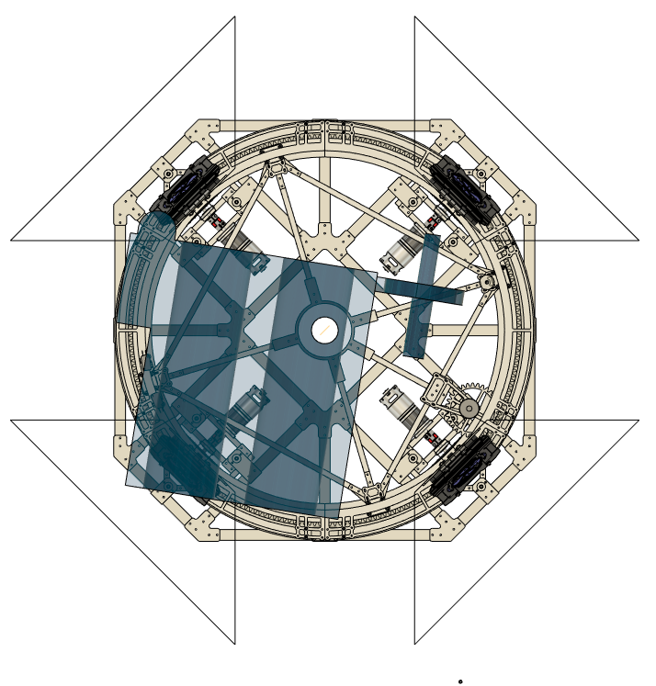
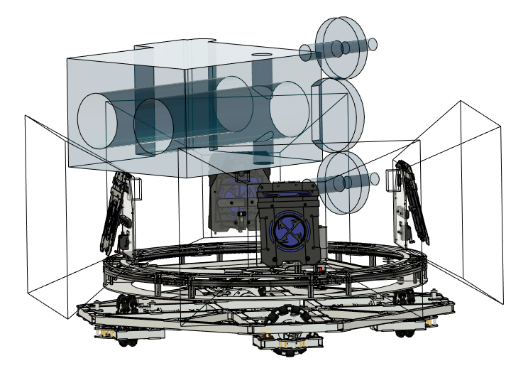
全体ASSY検討
鎧を安全位置まで引っ込めると、上部機構が鎧の侵入不可領域に干渉
⇒鎧の防護は諦める(最低限、フレームより引っ込める)
展開式の防護機構という手も有あり．

Slide 14
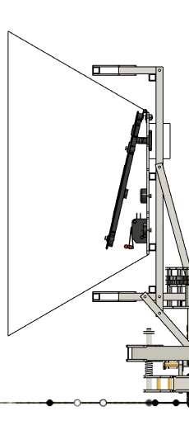
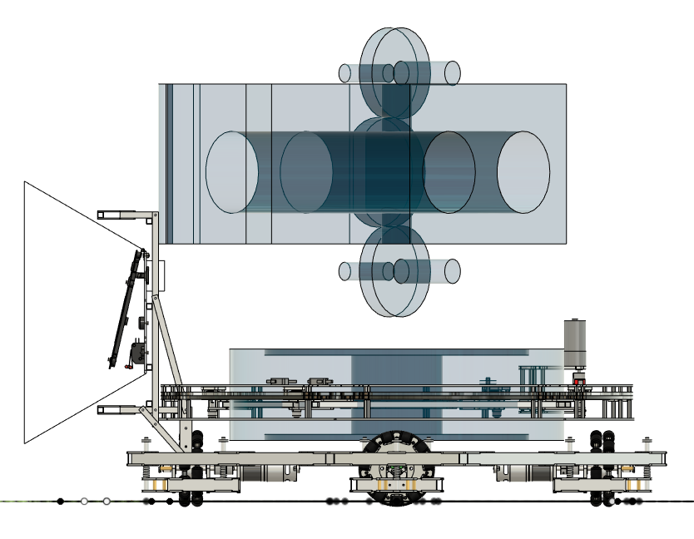
全体ASSY検討
鎧

Slide 15
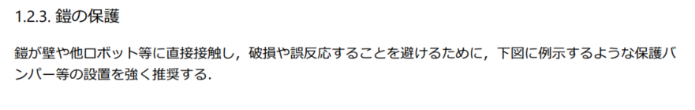
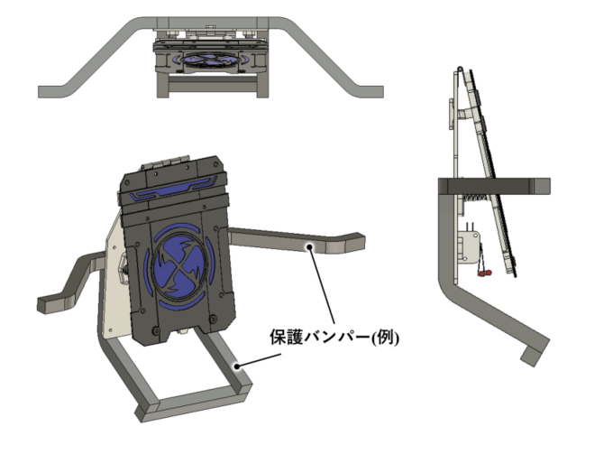
"G:\マイドライブ\Scramble-CoRE\00_概要\autoreferee_manual.pdf"

